Slide 1
Usluge zasnovane na lokaciji Seminar – tema 3
Hana Rut Lerga
Ivana Štimac
Stjepan Turk

Slide 2
Zadatak
Razviti programsku podršku u programskom okruženju za statističko računarstvo R, koja će
ostvarivati sljedeće zadatke:
preuzeti popis mjesta na kojima Državni hidrometeorološki zavod Republike Hrvatske obavlja meteorološka mjerenja te neprekinuta satna opažanja tlaka zraka u razdoblju od 24 sata
pomoću alata OSM Nominatim odrediti položaje mjesta iz točke (1)
položaje iz točke (2) definirati kao prostorne točke (objekte u prostoru)
odrediti satne Moranove koeficijente te ih prikazati grafički
u seminarskom radu opisati problem, opisati metodologiju rada te razvijenu programsku podršku u okruženju R, predstaviti i interpretirati rezultate te oblikovati zaključak

Slide 3
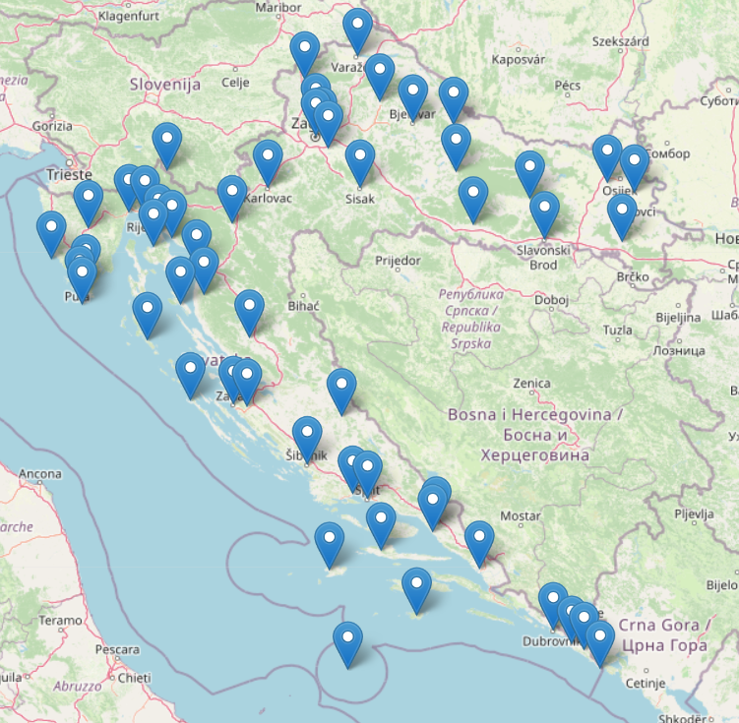

Nastavak rada
Vizualizacija postaja iz csv datoteke (postaje definirane kao prostorne točke)
Karlovac
15°
16 km/h
60%
Zagreb
13°
Gospić
18°
26 km/h
23 km/h
45%
20%

Slide 4
Problemi i rješenja
WEB STRANICA
Izvoz mape u obliku slike onemogućava navigaciju po mapi.
Izvoz mape u obliku web stranice omogućava navigaciju.
Problemi
Rješenja
noHide argument
Zadani prikaz mape stvara veliku gužvu na karti (kad se prikazuje i oznaka i naziv za svaku postaju)
Postavljanje argumenta noHide na FALSE uklanja suvišne oznake sa slike pa mapa postaje čitljivija.

Slide 5
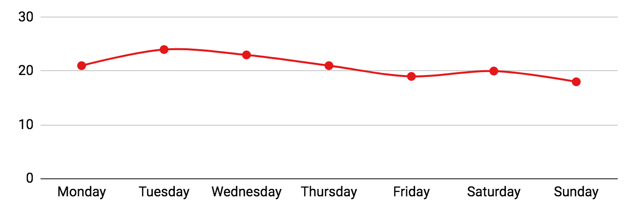
Plan za sljedeća 2 tjedna
Proučiti postupak računanja satnih Moranovih koeficijenata i kako ih prikazati grafički.
21°C 15°C | 24°C 21°C | 23°C 19°C | 21°C 18°C | 19°C 14°C | 20°C 17°C | 18°C 16°C

